Slide 1
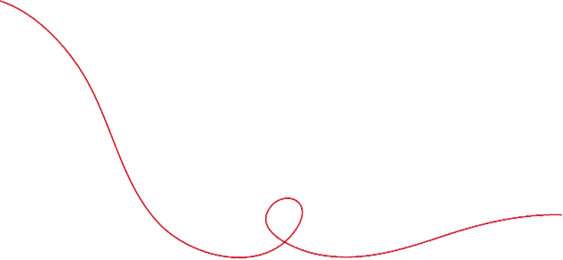
Les pronoms relatifs simples

Slide 2
Les pronoms relatifs simples
qui
que
dont
où

Slide 3
L’antécédent
Le pronom relatif remplace un nom ou un pronom qui le précède: l’antécédent.
Exemples :
  Le livre que vous avez commandé est arrivé
  Regarde ce film, c’est celui dont je t’ai parlé
  Parmi les projets qui ont été présentés, c’est le mien qui a gagné.

Slide 4
QUI sujet de la relative
Remplace un nom ou un pronom qui peut représenter un animé ou une chose :
Exemples :
  Payfit est une entreprise française qui s’occupe de gestion des ressources humaines.
  J’écoute une émission qui parle des voyages dans l’espace.

Slide 5
QUE complément d’objet direct de la relative
Peut remplacer un animé ou un inanimé ; l’antédécent peut être un nom ou un pronom :
Exemples :
  Ce sont des fournisseurs que nous voyons rarement.
  Nous leur envoyons les quantités de produits qu’ils nous commandent.
  C’est à toi qu’il s’est adressé.
Attention :
QUI ne s’élide pas
QUE s’élide obligatoirement devant une voyelle : QU’

Slide 6
DONT
Dont remplace un complément introduit par la préposition de :
Exemples :
  J’ai acheté un ordinateur dont je suis très satisfait (être satisfait de)
  J’ai écouté avec intérêt les thèses de cet économiste dont on m’avait tant parlé (parler de)
  Cette entreprise a un nom dont l’origine est allemande (l’origine de)

Slide 7
Où complément de lieu ou de temps
Complément de lieu :
Exemple :
  Le Bordelais est une région où on produit de très bons vins.
Complément de temps (quand l’antécédent est un mot qui indique le temps)
Exemple :
  - Ces dix jours-là, c’est la période où j’ai le plus travaillé.

Slide 8
Ce + qui, que,dont
L’antécédent peut être le pronom neutre CE. Cette construction est très fréquente.
Exemples :
  Il fait ce qui lui plaît.
  Ce qu’a dit l’expert, ça me confirme ce que je pensais déjà.
  Nous avons montré ce dont nous sommes capables.

Slide 9
Préposition + QUI / QUOI
Si le pronom relatif qui suit la préposition remplace un nom de personne, on peut employer qui.
  Ce sont les clients avec qui nous faisons le plus d’affaires.
  Céline est une amie sur qui je peux compter.
  Cette société a un administrateur en qui j’ai toute confiance.
Si l’antécédent du pronom relatif est un pronom indéfini comme ce, quelque chose, rien, on peut employer le pronom relatif quoi.
  Il défend ce en quoi il croit.
  Difficile de savoir ce à quoi il pense.

Slide 10
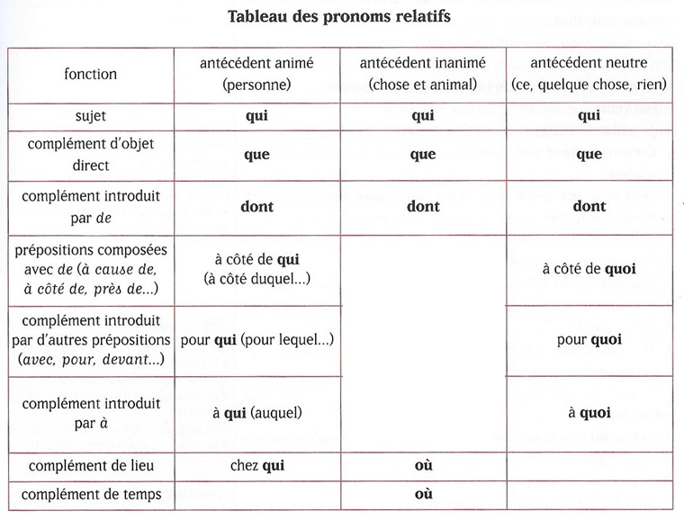

Slide 11
La mise en relief
La mise en relief consiste à antéposer le terme de la phrase sur lequel on veut mettre l’accent au début de la phrase, précédé de C’est et suivi d’une proposition relative.

Slide 12

Exercice sur les pronoms relatifs simples
Complétez avec qui, que, dont, où.
1. La clé USB est une invention ….... je trouve vraiment géniale.
2. La Pagode est un cinéma ..….. j'aime beaucoup aller.
3. La politique est un sujet ……….. je ne parle jamais en famille.
4. Le chômage est une chose ………... tout le monde a peur.
5. Le bruit est une chose …….. je ne peux pas supporter.
6. Le musée Grévin est un musée …….. il y a des mannequins en cire.
7. Le lundi est un jour ……... beaucoup de magasins sont fermés.
8. La maison ……….. je rêve est en vente.
9. Au moment …….. on parlait de lui, Raphaël est arrivé.
10. Quels sont les papiers ………... j'ai besoin pour travailler en France ?
Internet est un service ……….... on ne peut plus se passer.
Félicitations à ceux ……….. ont réussi cette opération.
que
où
dont
dont
que
où
dont
où
dont
dont
qui

